Slide 1
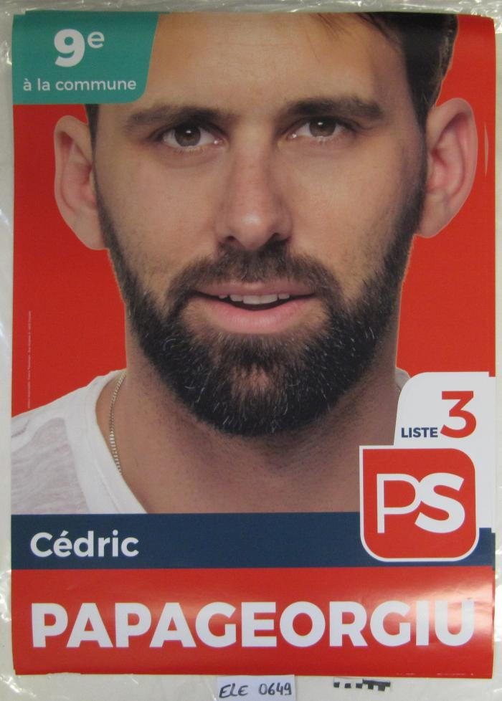
Cédric Papageorgiu : 9e à la commune (ARC-C AFF ELE 0649)

